Slide 1
1人で雑務するのってつまらないよね。
チームHWE Yumal with Yuta_Aditya_Sato

Slide 2
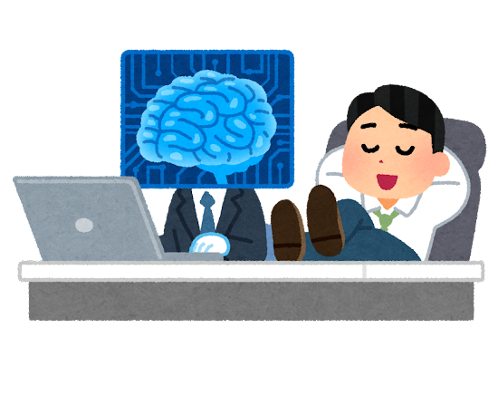
まずHWEって何？
Hack your Work Efficiency
要するに「仕事の効率あげようぜ」

Slide 3
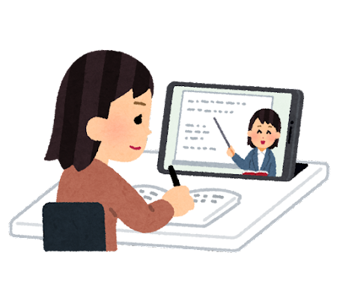

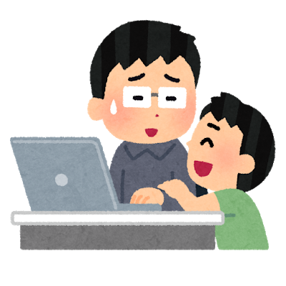
経緯と言う名の序章
コイツのせいで
こればっかり

Slide 4
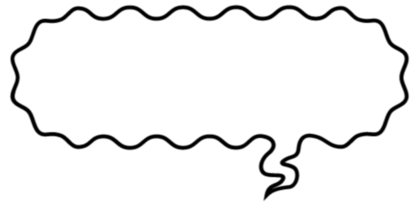
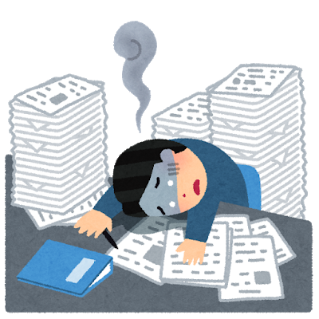
これによって・・・大変じゃないですか？
レポート多スギィ・・・

Slide 5



追い打ちをかけるように
パソコンで作業するのは、誘惑だらけ！
ついついサボっちゃう・・・

Slide 6
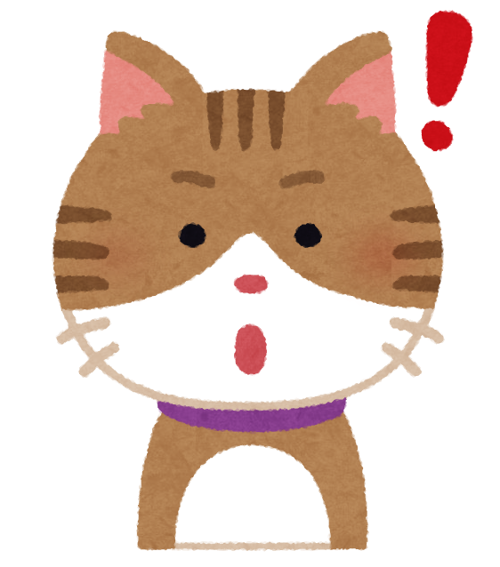
じゃあ、監視アプリ作ればいいじゃん！？

Slide 7
既存のモノ使えばいいじゃん？
有料な場合が多い
そもそもサボりを検知しても、注意してくれない
じゃあシンプルで使いやすいやつ作るか！

Slide 8
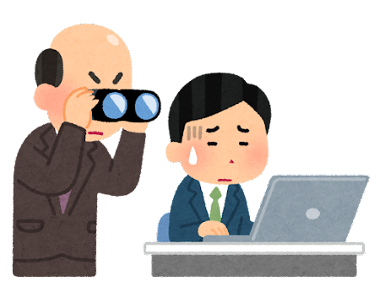
でも監視ってどうやってするん？
作業してない(サボる)→手を動かしてない
すなわち、キーボードをタイプしていない
or
マウスを動かしてない
擬似的に監視できる？？？！

Slide 9
コンセプト
仕事(課題, タスク)を終わらせるには、それなりの時間が必要
なので、作業時間は自分で決めてね(長いと疲れるよ)
こまめに休憩もちょっと取ると効率上がるよ(マジ)
サボってるか定期的に見張るよ！(だいたい1分ごと)
Pythonオンリーで作ろう！

Slide 10
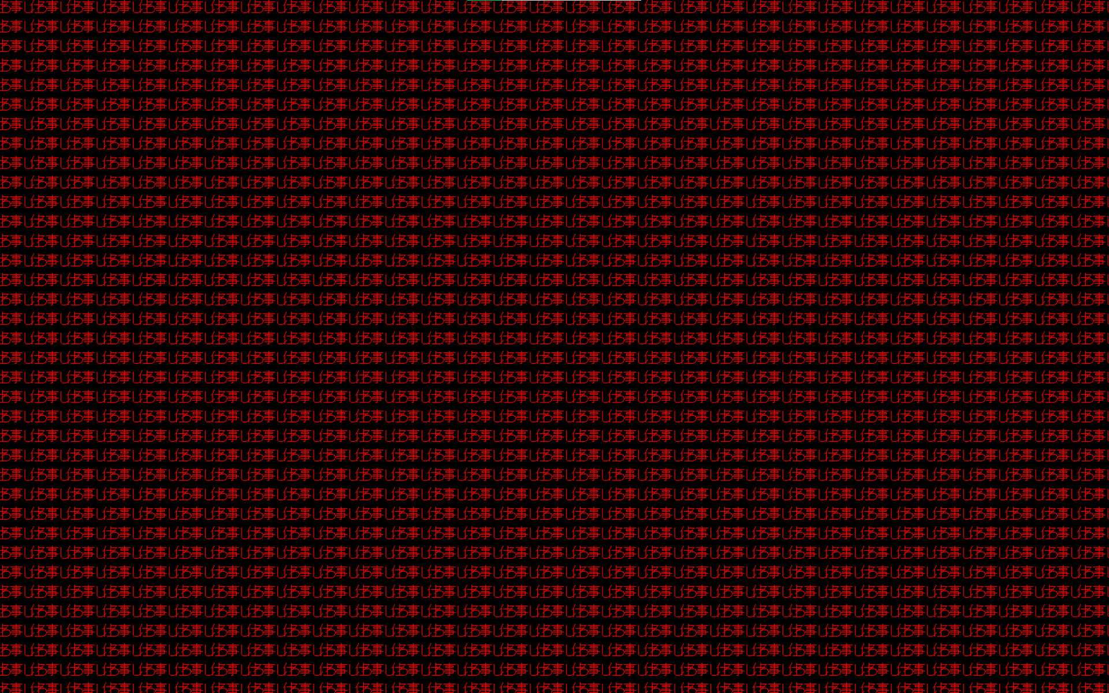

コンセプト
サボったら音声付きで注意してくれる！
あまりにもサボりまくると・・・？
made by https://coefont.studio

Slide 11
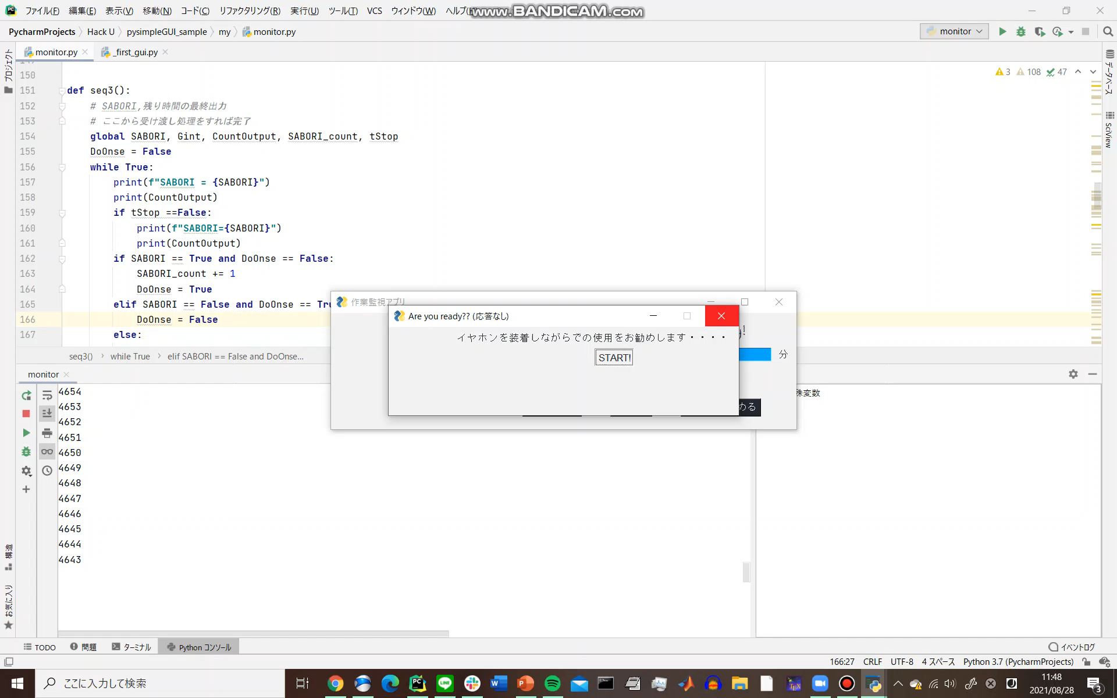
サボるとこんな感じで怒られます
ギリ使える？？？？？

Slide 12
何はともあれ
適度な緊張感をもって、作業するのが一番！
これで作業効率が上がることを祈って・・・早く機能のアプデしないと…
ご清聴ありがとうございました！！！
度重なる無茶ぶりに1つも文句言わずに一緒に開発してくれたYuta_Aditya_Satoとそれを温かく見守ってくれた方々に感謝。

Slide 13
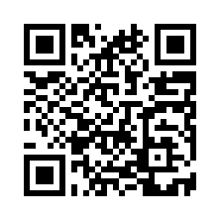
よおこそ
「すぐにけせ」は絶対にデマではないと信じてる人、Yumalです。
何でも好きな事聞いてください！！←ん？今何でもって・・・？
アドバイスとかもらえると開発者(笑)が喜びます
ソースコードはこちらからご自由に！
(おそらく)絶賛Update, CM, Logo作成中？？？

